Slide 1
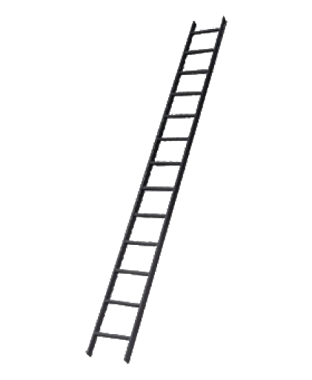
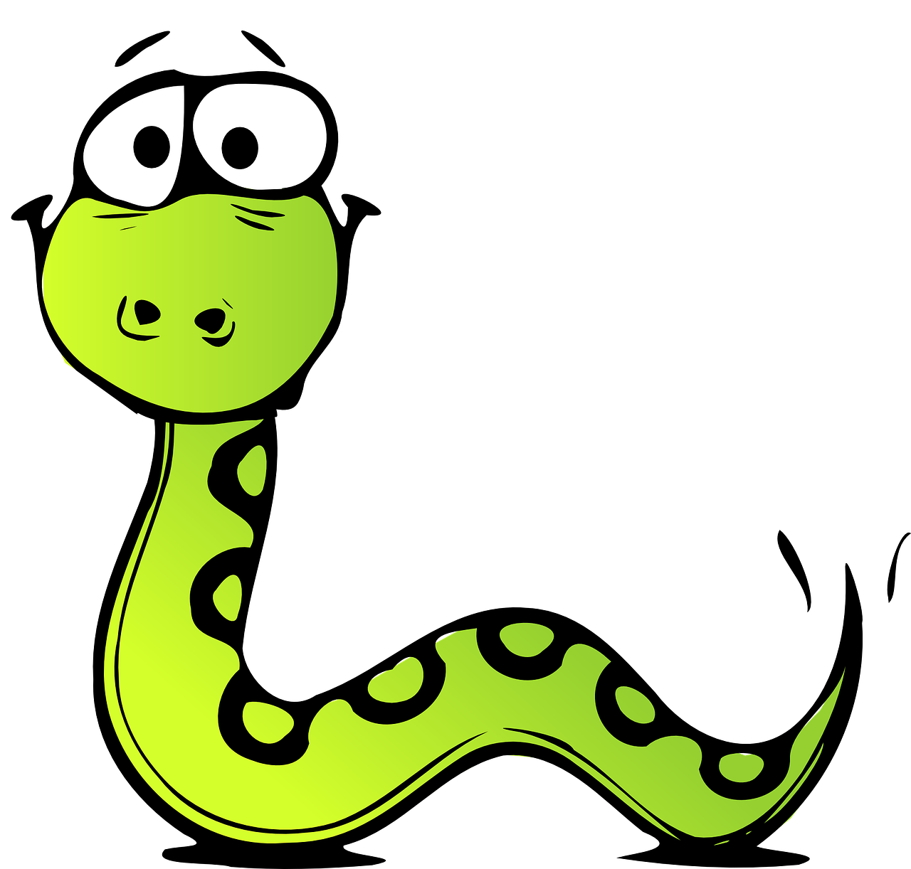
Snake and ladder
GAME
With TOD
Kelompok 11

Slide 2
Muh. Aidan Daffa J
1906300800
Faris Hassan Aly F
1906381552

Slide 3
Tujuan
Latar Belakang
Program (game) ini bertujuan sebagai hiburan, game ini sangat cocok dimainkan saat berkumpul dengan teman, saudara, maupun keluarga. Dengan adanya tambahan TOD, game ini juga bertujuan untuk meningkatkan komunikasi dengan lawan main.
Seiring dengan perkembangan zaman, banyak permainan lama yang terus tertinggal karena kebutuhan dan sifat tiap generasi berbeda. Oleh karena itu kita ingin menghadirkan salah satu permainan board game yang dahulu terkenal yaitu, ular tangga (snake and ladder). Kita sesuaikan game ini dengan sesuatu yang disukai generasi sekarang.

Slide 4
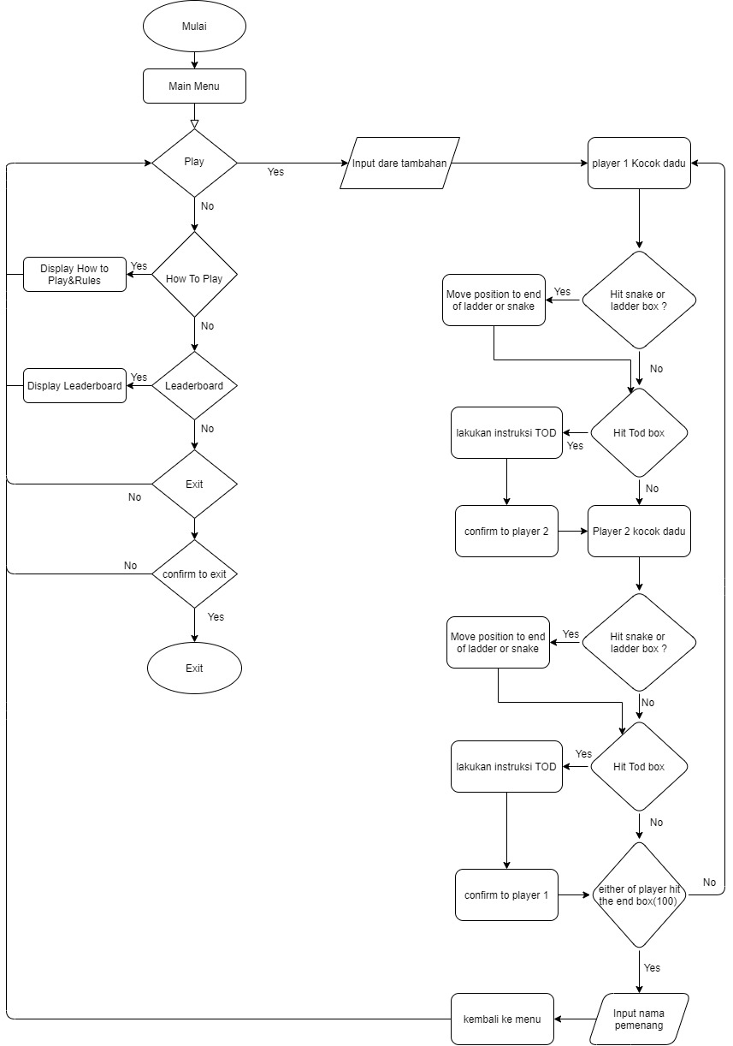
Flow Chart

Slide 5
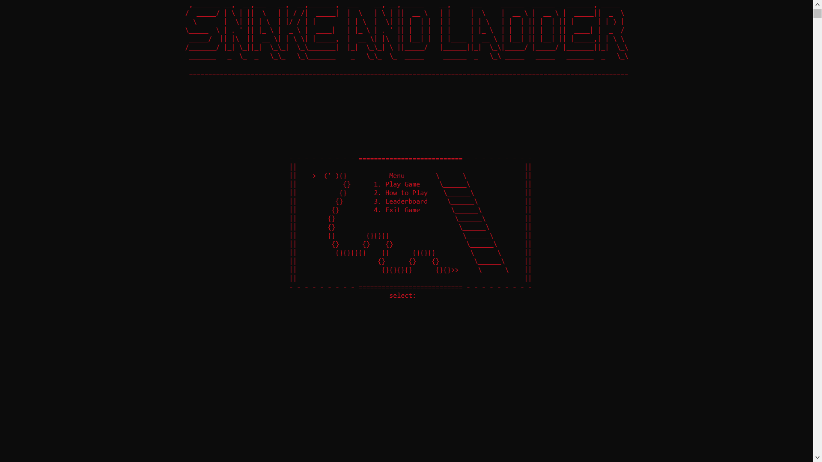
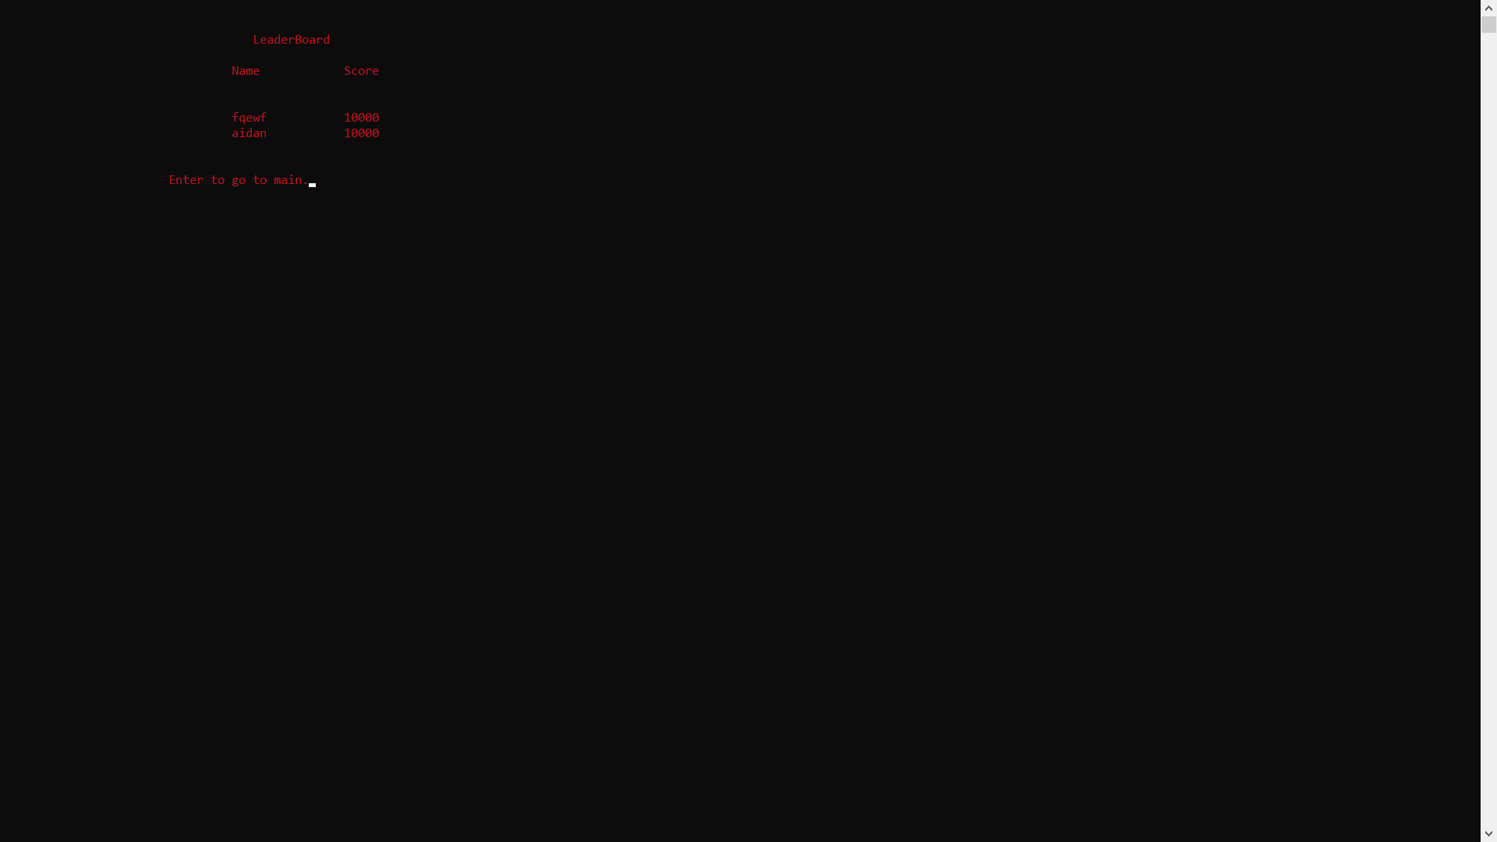
Menu Awal
Display Leader Board

Slide 6
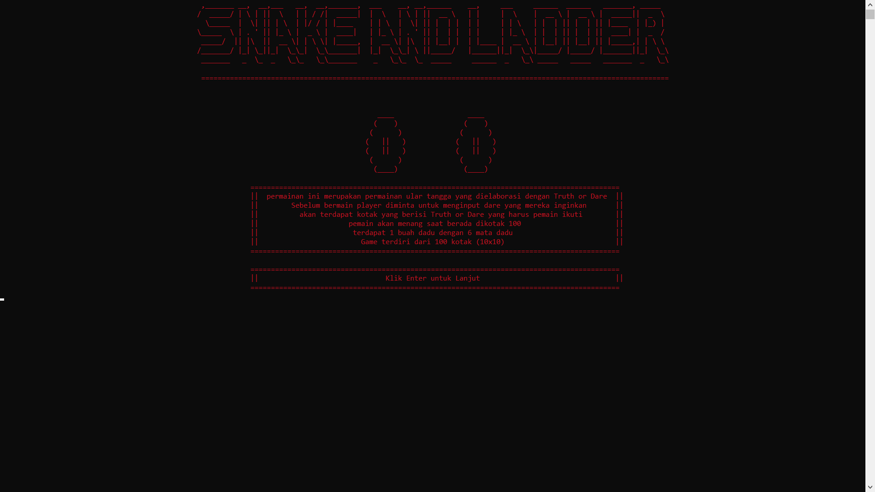
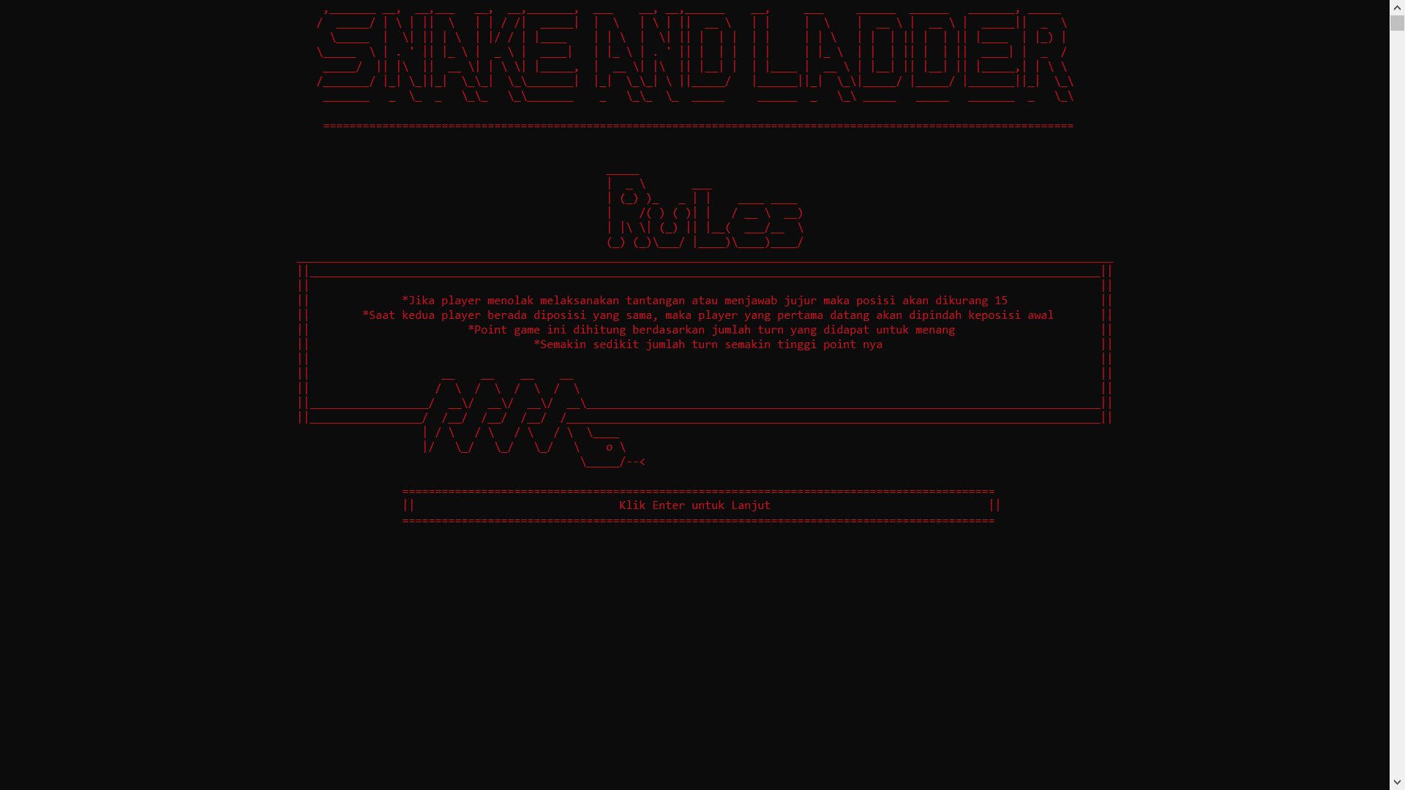
Display How To Play

Slide 7
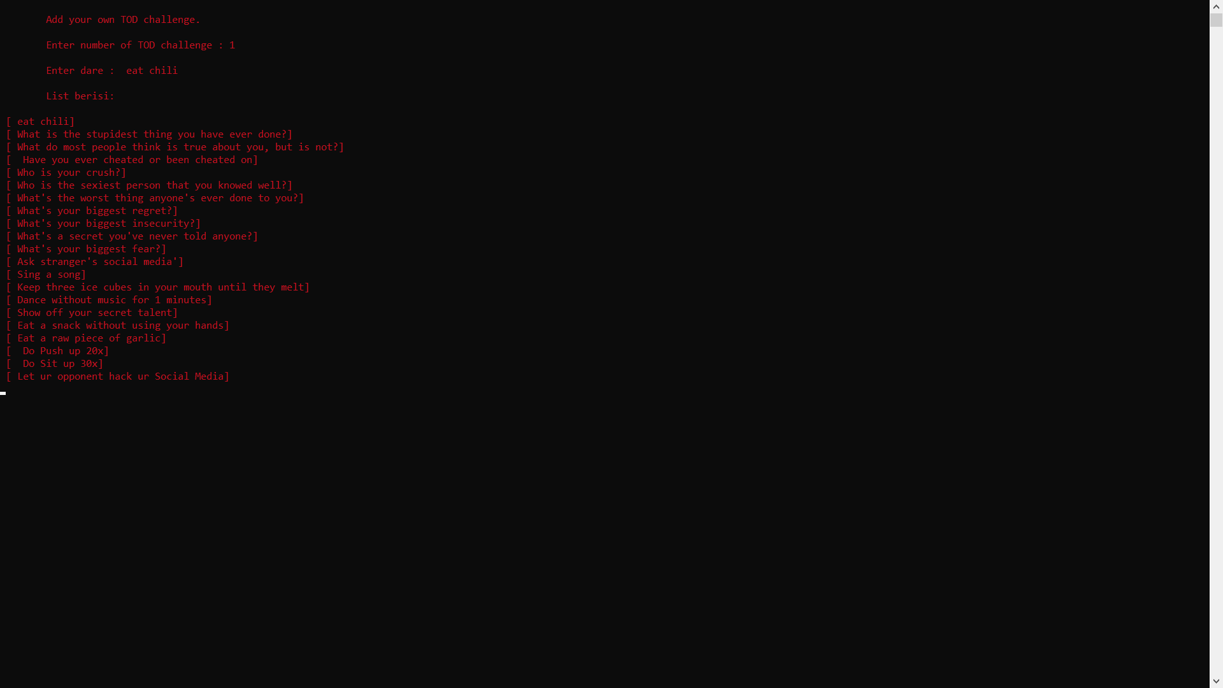
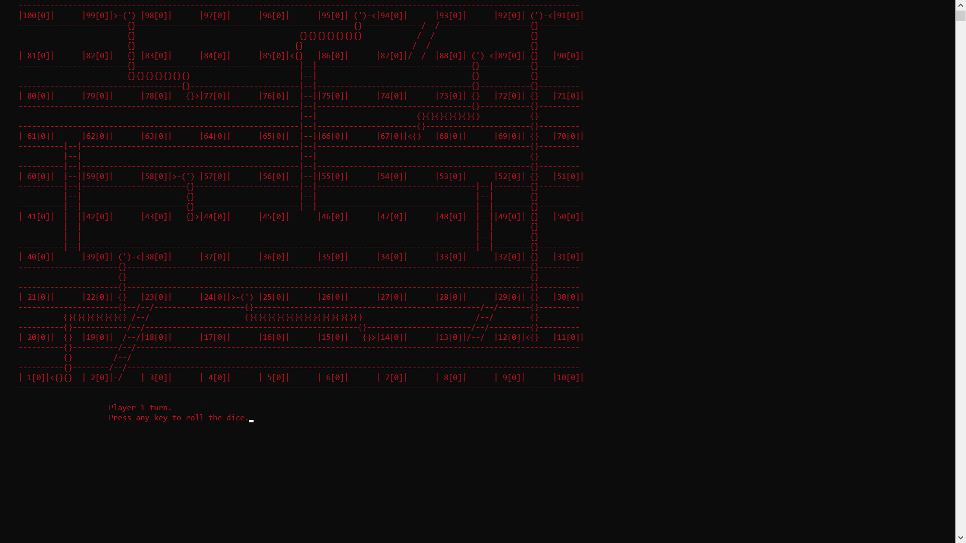
Tampilan saat Game Mulai

Slide 8
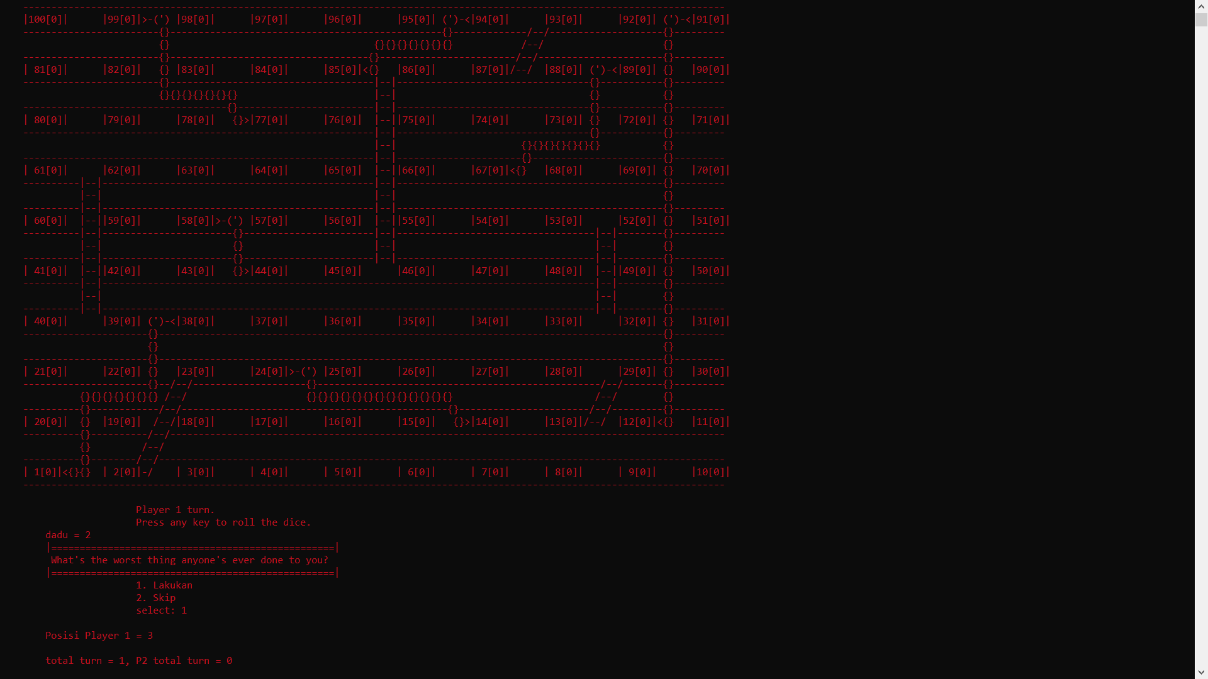

Tampilan saat Game Berlangsung

Slide 9
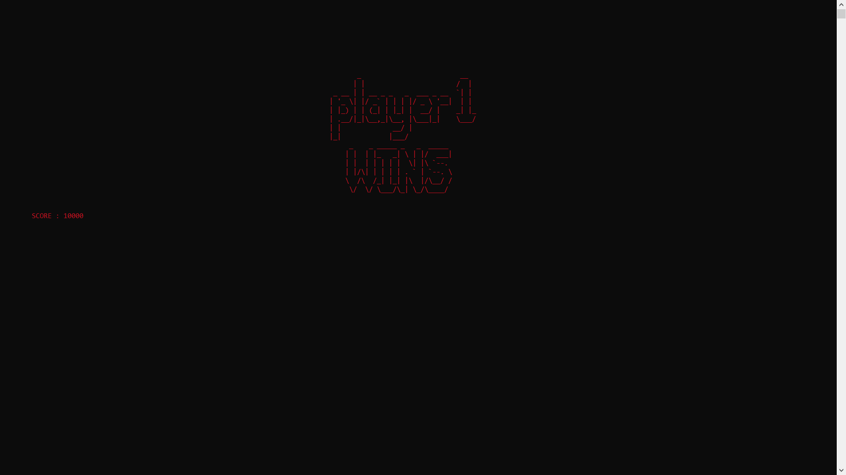
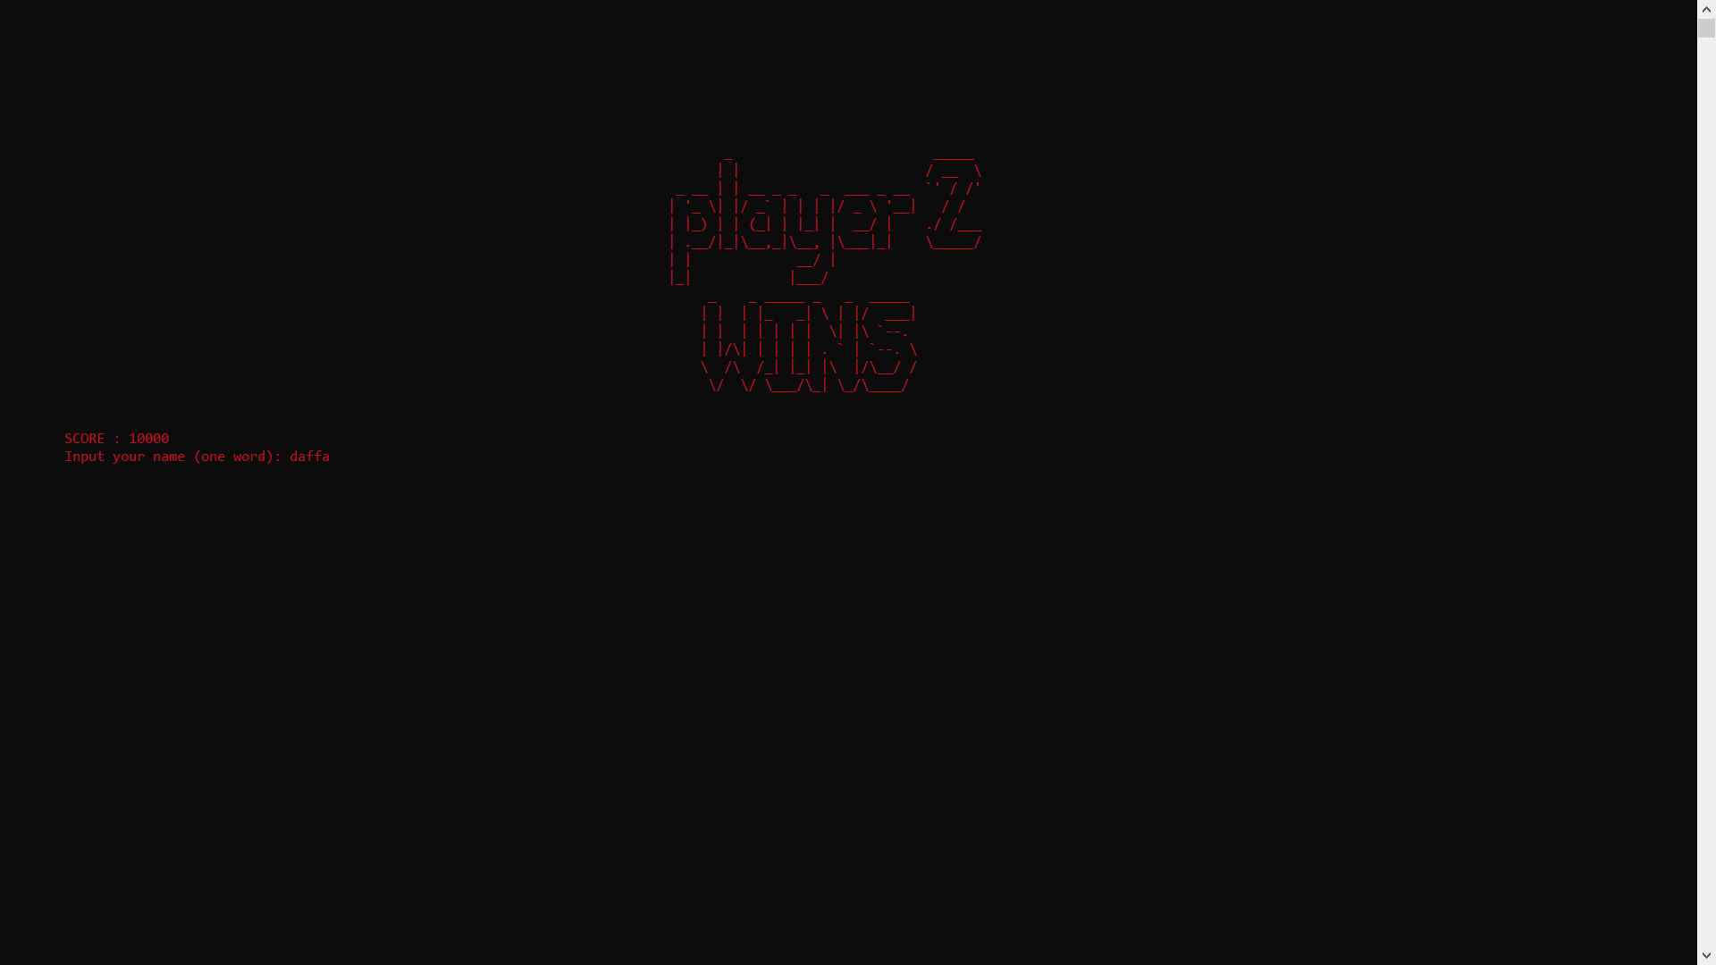
Tampilan Saat Game Selesai

Slide 10
Terimakasih
Copy right aidan & faris

